Slide 1
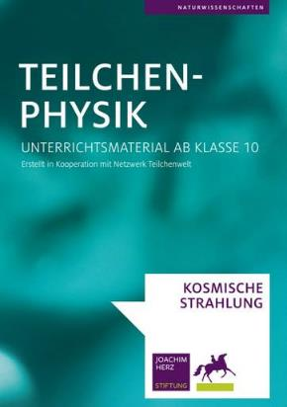
CosMO und Kamiokannen
Kosmische Teilchen erforschen

Slide 2
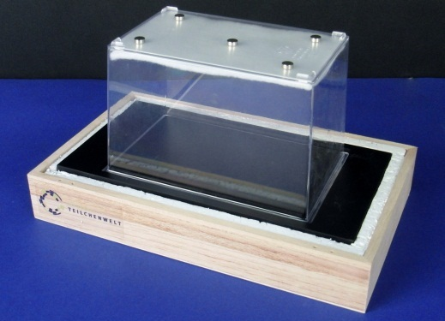

Slide 3
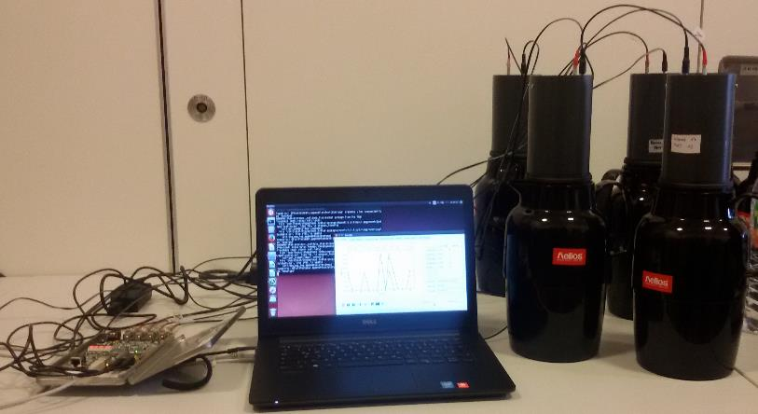
Das Unsichtbare erforschen
Experimente zur Untersuchung
kosmischer Teilchen
CosMO
Kamiokannen

Slide 4
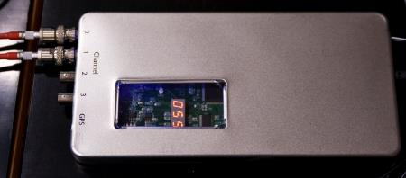
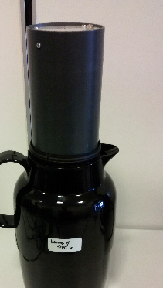
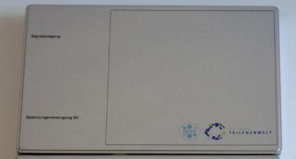
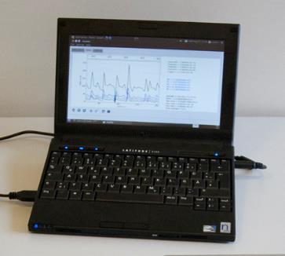
Das Unsichtbare erforschen
Datenverarbeitung
Grundlegendes Messprinzip
DAQ verknüpft elektronisches Signal mit Zeitdaten und GPS-Koordinaten, Datenfilterung
Detektor
Datenbearbeitung mit Computer und geeigneten Programmen
kosmisches Teilchen regt Detektormaterial an,
Photomultiplier sieht Anregung und wandelt diese Information in ein elektronisches Signal um
Datenauslese

Slide 5
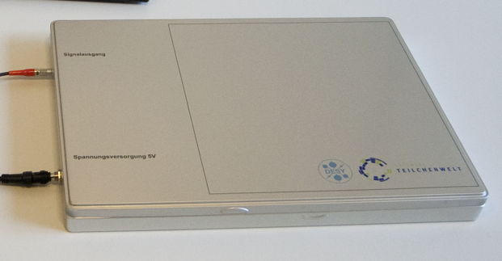
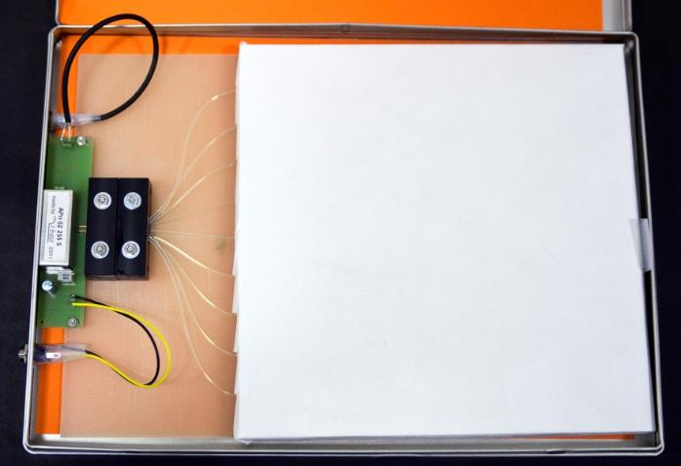
Das Unsichtbare erforschen
CosMO
beim Durchgang eines geladenen Teilchens wird Szintilator angeregt und Szintillationslicht emittiert
Szintillator wird über Lichtleiter ausgelesen → Totalreflexion
Umwandlung des schwachen Lichtsignals in ein elektronisches Signal

Slide 6
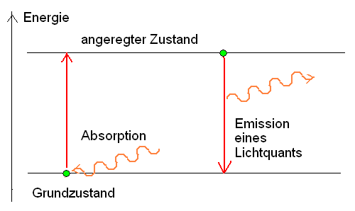
Szintillator
Szintillationslicht:
El. geladene Teilchen regt Atome im Szintillatormaterial an
bei Abregung wird Licht emittiert

Slide 7

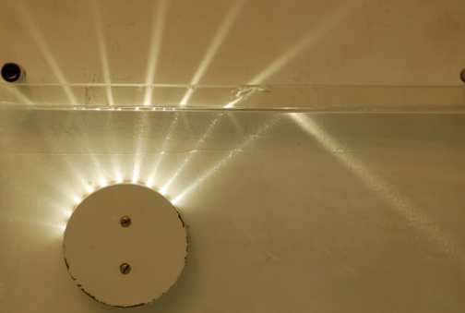
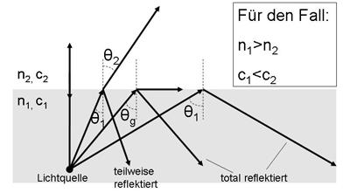

Lichtleiter
nutzt den Effekt der Totalreflexion
eine Totalreflexion tritt ein, wenn Licht von einem optisch dichteren Medium (n1) unter einem Winkel größer oder gleich dem Grenzwinkel der Totalreflexion auf die Grenzfläche zu einem optisch dünneren Medium (n2) fällt
Grenzwinkel der Totalreflexion:

Slide 8
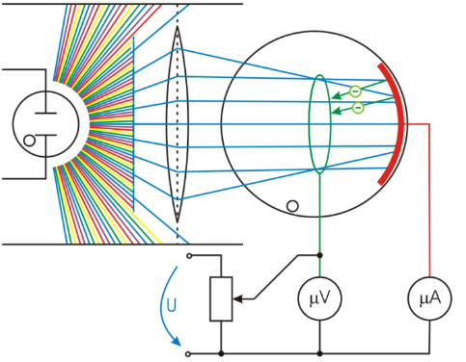
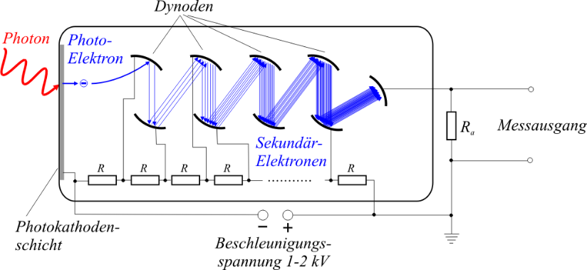
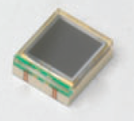
Der Photomultiplier
Photoeffekt wird genutzt (Einstein lieferte Erklärung)
Photon erzeugt an Photokathode ein Elektron, dieses wird im PMT/MPPC vervielfacht und es entsteht eine messbare Spannung
Multi Pixel Photon Counter MPPC
Photomultiplier PMT

Slide 9

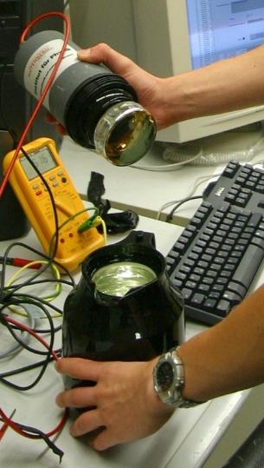
Das Unsichtbare erforschen
Kamiokannen
wassergefüllte Thermoskanne
Photomultiplier (PMT) schaut in Kanne
beim Durchgang eines kosmischen Teilchens wird Cherenkov-Licht emittiert
PMT wandelt Info des schwachen Lichtsignals in ein elektronisches Signal um

Slide 10
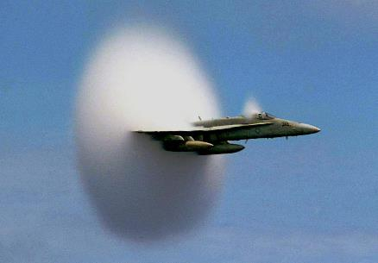
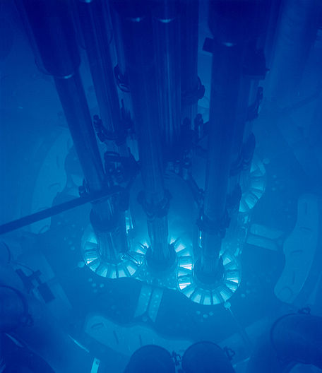
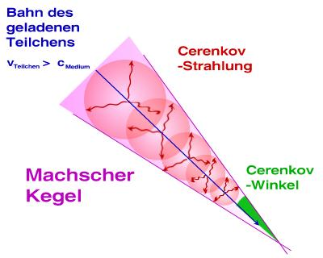
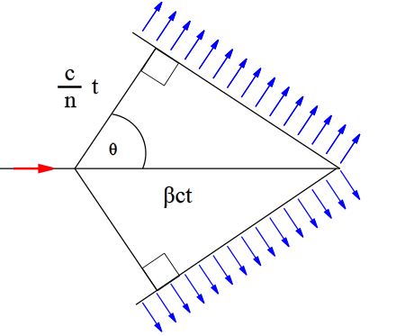
Cherenkov-Licht
entsteht, wenn sich ein geladenes
Teilchen schneller als die
Lichtgeschwindigkeit in dem jeweiligen Medium bewegt
dadurch entsteht ein Lichtkegel (ähnlich Überschallknall in Luft)
Cherenkov-Effekt
ähnlich dem Überschallknall
Cherenkov-Licht in einem Nuklearkraftwerk
in Wasser, Eis oder Luft möglich
Notes:
auch IceCube

Slide 11
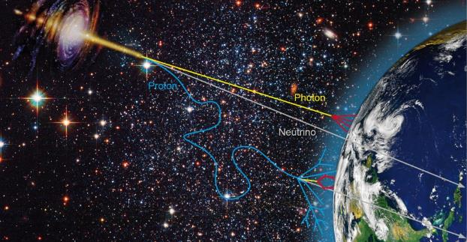
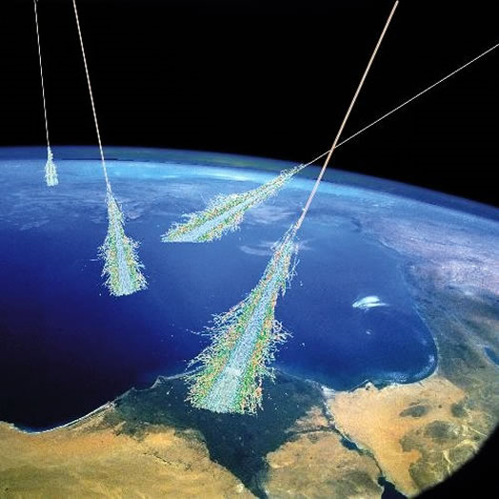
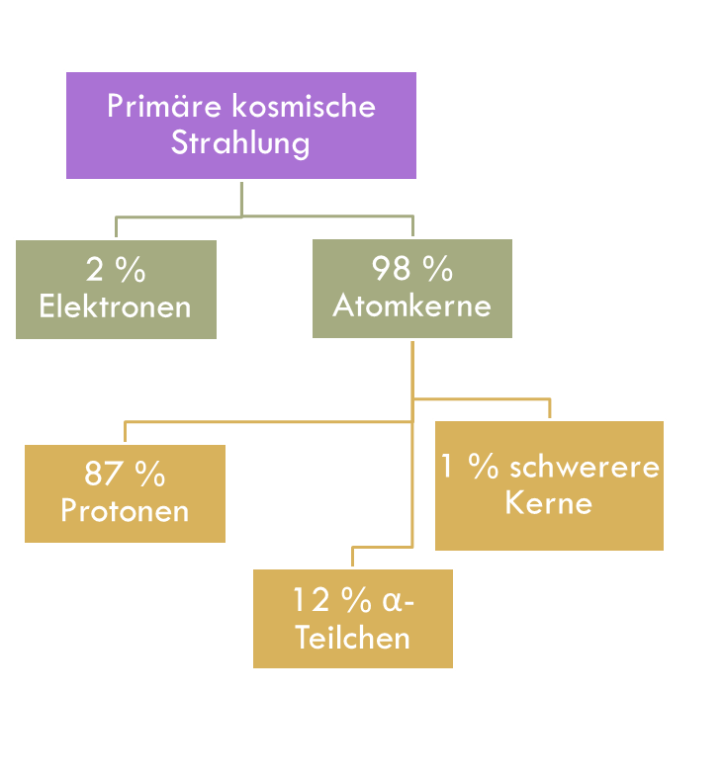
Kosmische Strahlung
primäre und sekundäre kosmische Strahlung
Notes:
wir haben drei Botenteilchen kennengelernt
die einen besonders von Bedeutung, da sie leicht nachgewiesen werden können
jedoch nicht direkt nachweisbar,
reagieren mit Atmosphäre

Slide 12
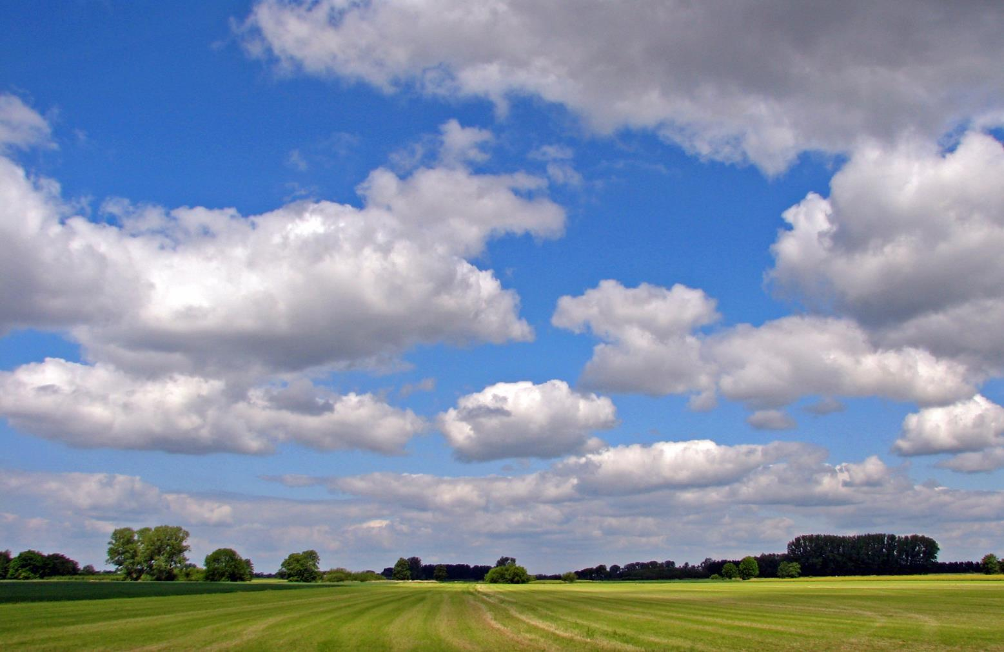
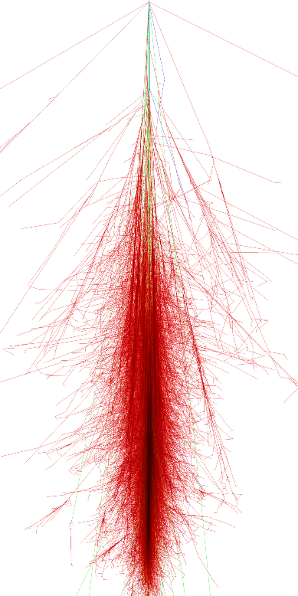
Bombardement aus dem All
ca. 1000 Teilchen pro Sekunde und Meter² erreichen äußere Erdatmosphäre
bis zu 10¹¹ Sekundärteilchen je Primärteilchen entstehen in Atmosphäre
ca. 1 Teilchen pro Minute und Zentimeter²
erreichen Erdboden
Notes:
Besteht aus gel. Teilchen, die Erde aus dem Weltall erreichen
So stammen die Teilchen von der Sonne und von Quellen innerhalb und außerhalb unserer Galaxie.
Wird zwischen prim. und sek. unterschieden
Prim. ist die die auf erdatmosphäre trifft und besteht aus
Sek ensteht infolge der Wechselwirkung der prim. Mit Atomkernen der Luft
Kosmische strahlung erzeugt phänomene, die wir auch beobachten können, wie z.B. Nord-und Südpolarlichter

Slide 13
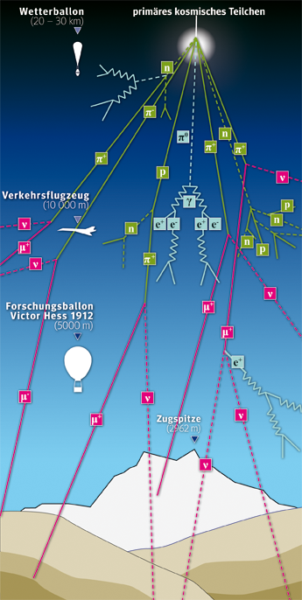
Bombardement aus dem All
bei Kollision von Proton mit Atomkern der Luft entstehen Pionen, Kaonen und Nukleonen
aus Umwandlung von Pionen und Kaonen entstehen Photonen, Myonen und Neutrinos
80% der geladenen Teilchen auf Meereshöhe sind Myonen
Notes:
Besteht aus gel. Teilchen, die Erde aus dem Weltall erreichen
So stammen die Teilchen von der Sonne und von Quellen innerhalb und außerhalb unserer Galaxie.
Wird zwischen prim. und sek. unterschieden
Prim. ist die die auf erdatmosphäre trifft und besteht aus
Sek ensteht infolge der Wechselwirkung der prim. Mit Atomkernen der Luft
Kosmische strahlung erzeugt phänomene, die wir auch beobachten können, wie z.B. Nord-und Südpolarlichter

Slide 14
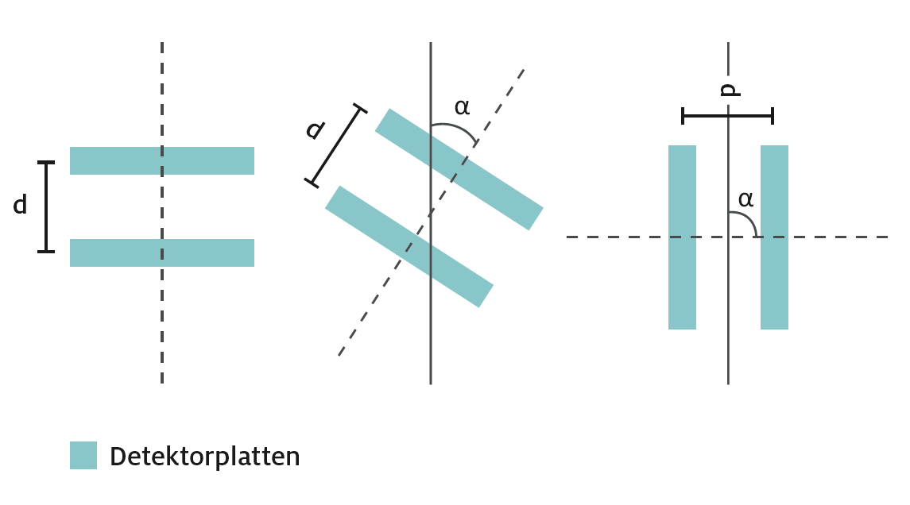
Bestimmung der Ankunftsrichtung von Myonen
zwei Detektoren im Abstand von etwa 30cm übereinander positionieren

Slide 15
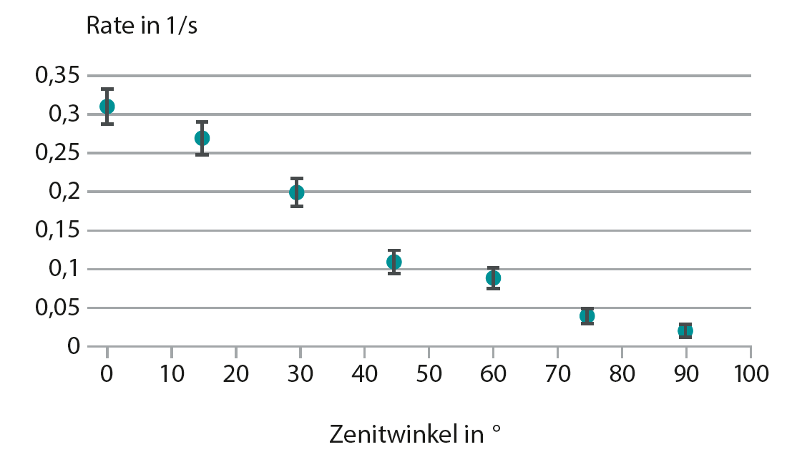
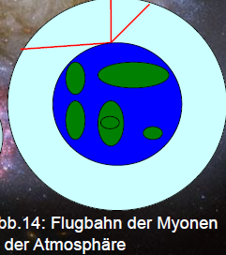
Bestimmung der Ankunftsrichtung von Myonen
Zenitwinkel von 0° vertikal einfallende und bei einem Zenitwinkel von 90° horizontal einfallende Myonen gemessen
Es wird eine cos²-Abhängigkeit erwartet
(Quelle: http://pdg.lbl.gov/2014/reviews/rpp2014-rev-cosmic-rays.pdf)

Slide 16
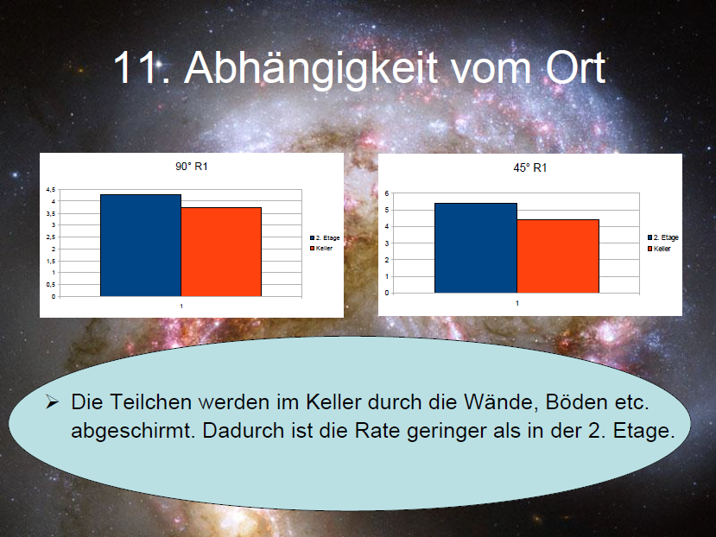

Slide 17
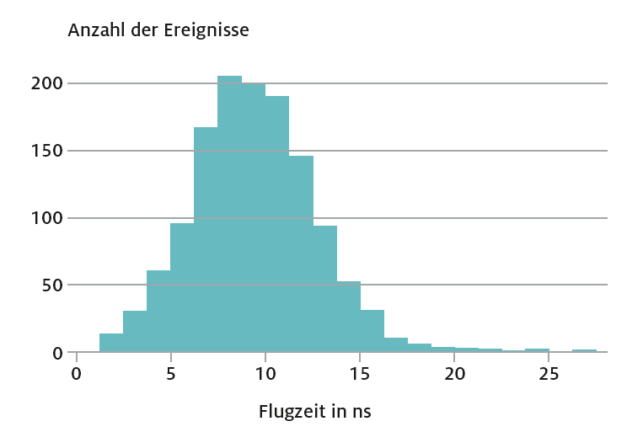
Flugrichtung & Geschwindigkeit von Myonen
Abstand Detektoren 2,8m

Slide 18
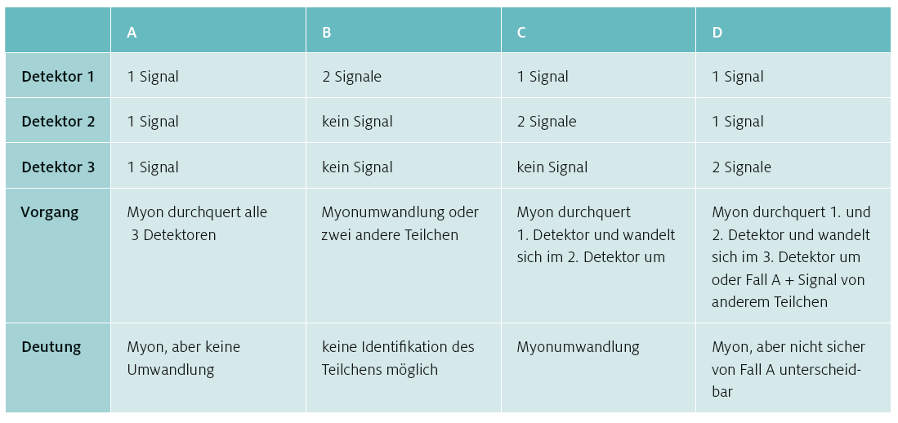
Lebensdauer von Myonen
Umwandlung im Detektor
Bestimmte Struktur in Signatur notwendig, um sicher sagen zu können, dass es ein Myon war

Slide 19
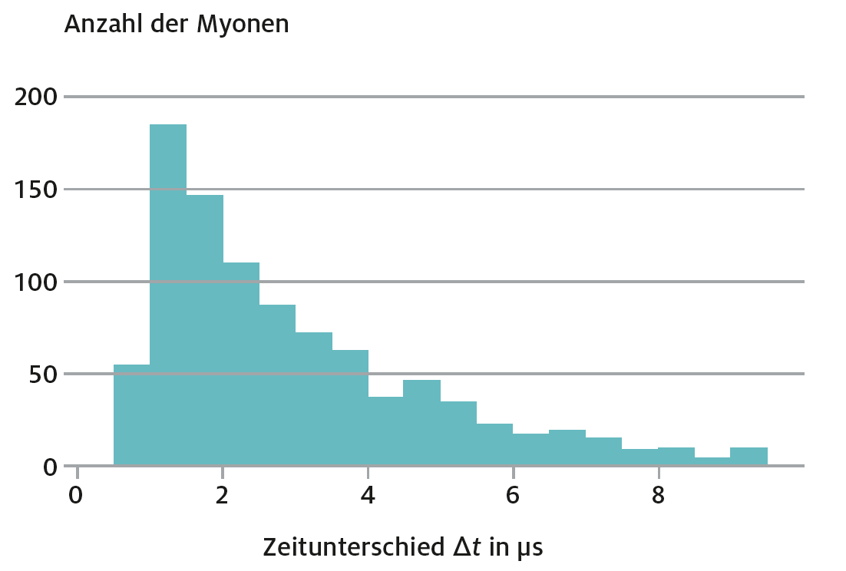
Lebensdauer von Myonen
Umwandlung im Detektor
Bestimmte Struktur in Signatur notwendig, um sicher sagen zu können, dass es ein Myon war

Slide 20
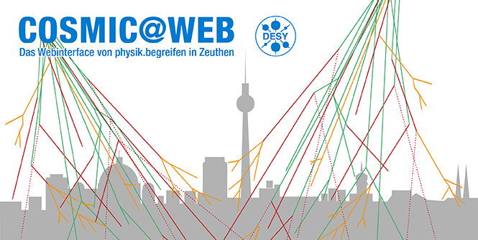
http://physik-begreifen-zeuthen.desy.de/angebote/kosmische_teilchen/cosmicweb
20

Slide 21
Ein Webinterface zur Datenauswertung
Daten verschiedener Experimente auswerten und vergleichen
einfacher Zugriff auf große Datenmenge
  kontinuierlich über langen Zeitraum, mit unterschiedlichen Experimenten,
  an unterschiedlichen Orten gemessen
Experimente und Orte
  Trigger-Hodoskop, CosMO-Mühle und LIDO
  bei DESY in Zeuthen
  Szintillationszähler und Neutronenmonitor
  auf Forschungsschiff “Polarstern” und Südpolstation Neumayer III
kosmische Strahlung in Abhängigkeit von anderen Parametern
  z.B. Luftdruck, Umgebungstemperatur
  oder Teilchenraten in Abhängigkeit von Schiffsposition

Slide 22
Die Experimente
LIDO bei DESY

Slide 23
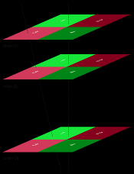
Die Experimente
Trigger-Hodoskop bei DESY

Slide 24
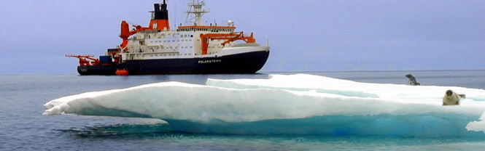
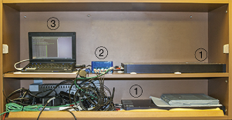
Die Experimente
Szintillationszähler auf Polarstern
Foto: AWI
zwei Szintillationszähler-Detektoren
eine Datenauslesekarte (DAQ-Karte)
ein Netbook

Slide 25
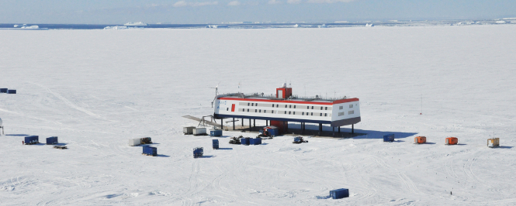
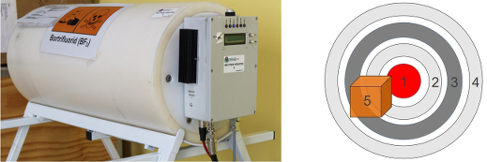
Die Experimente
Neutronenmonitor auf Neumayer III
Foto: AWI
Neutronenmonitor auf Polarstern und Neumayer-Station
Zusammenarbeit mit Uni Kiel, B. Heber

Slide 26
Zusätzliche Informationen
Anleitung zu Cosmic@Web
Hilfe für Einsteiger beim Arbeiten mit den Daten
Informationen, um eigenständig den Einstieg
in das Thema zu bekommen
  zu den Experimenten (Versuchsaufbau, Beschreibung der Bauteile, weiterführende links, etc.)
  zur Datenstruktur
  mögliche Aufgabenstellungen
Service-email bei Fragen

Slide 27
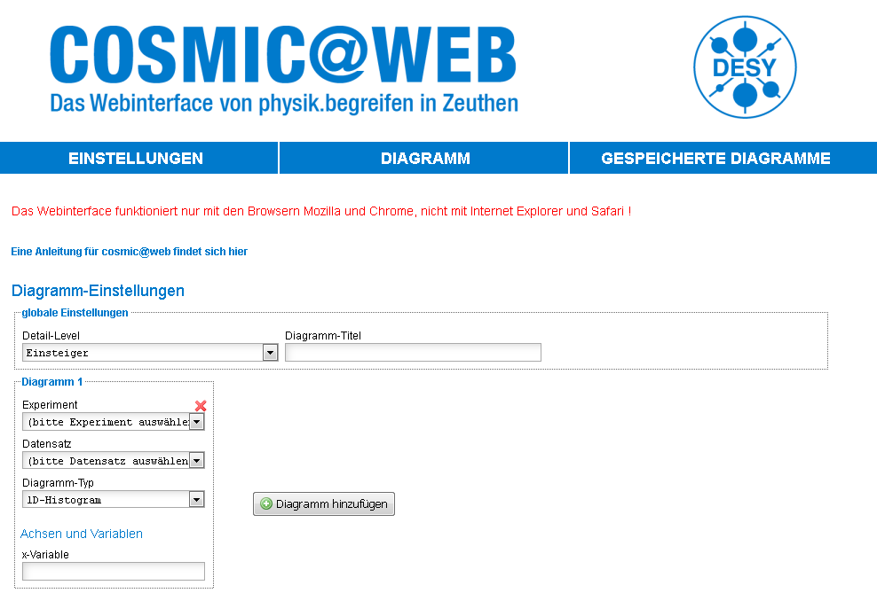
http://cosmicatweb.desy.de/

Slide 28
Eigenständig Arbeiten mit Daten
von Zuhause bzw. im Klassenzimmer
mit echten Daten arbeiten
auch für Jugendliche und Lehrkräfte, die keinen Zugang
zu den Astroteilchen-Experimenten über das NTW haben
geeignet für Projektwochen, Besondere Lernleistungen (BELL), 5. Prüfungskomponente zum Abitur, Jugend-Forscht Beiträge
Seminar-/Fach- und Forschungsarbeiten,
in Kombination mit den entwickelten Unterrichtsmaterialien zur Kosmischen Strahlung einsetzbar
28

Slide 29
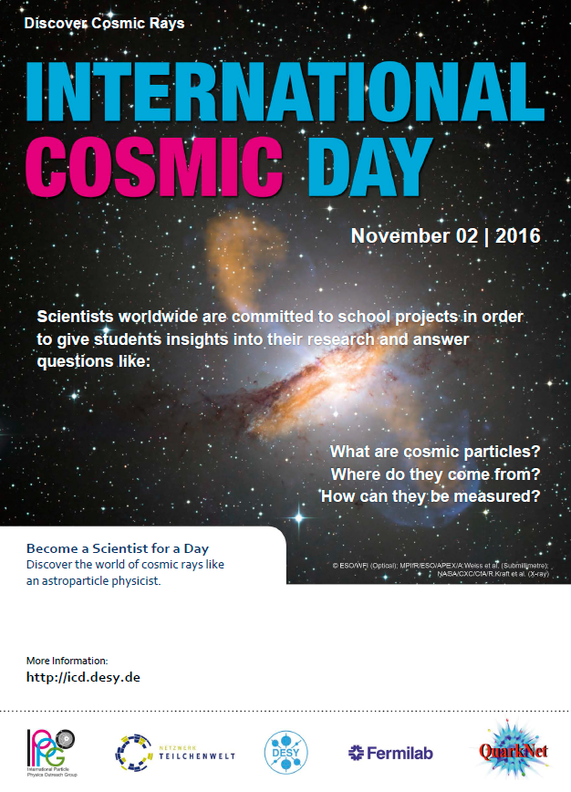

Slide 30
Alle Informationen und Kontakte…
www.teilchenwelt.de
www.forum.teilchenwelt.de
http://physik-begreifen-zeuthen.desy.de/angebote/kosmische_teilchen
Netzwerk Teilchenwelt: mail@teilchenwelt.de
Astroteilchen-Projekte: carolin.schwerdt@desy.de

